Slide 1
Engenharia de Requisitos
Documento de Visão

Slide 2
Organizando Requisitos
A quantidade de informações que devemos gerenciar aumenta conforme nos movemos em diareção à base da pirâmide
N
C
R
P
S

Slide 3
Organizando Requisitos
Raramente requisitos são definidos num único documento, pois:
O sistema pode ser muito complexo
As necessidades dos clientes são documentadas antes da documentação detalhada dos requisitos
O sistema pode ser um membro de uma família de produtos relacionados
O sistema a ser construído satisfaz a apenas um subconjunto de todos os requisitos identificados
É necessário que as metas de marketing e de negócio estejam separadas dos detalhes de requisitos do produto
Notes:
3

Slide 4
Organizando Requisitos
Raramente requisitos são definidos num único documento:
Um documento define hardware, software, pessoas e procedimentos (requisitos do sistema); o outro os requisitos de software:
O 1º é chamado de especificação dos requisitos do sistema
O 2º é chamado de especificação dos requisitos de software, ou SRS
Um documento define as características do sistema; o outro os requisitos mais específicos.
O 1º é chamado Documento de Visão
O 2º é chamado de especificação dos requisitos de software
Notes:
4

Slide 5
Organizando Requisitos
Um documento define o conjunto total de requisitos de uma família de produtos; outro define só os requisitos da aplicação específica de um release específico:
O 1º documento é chamado de documento dos requisitos da família de produtos, ou documento de Visão da família de produtos
O 2º é chamado de especificação de requisitos de software
Um documento descreve os requisitos gerais de negócio e ambiente de negócio no qual o produto residirá; outro define o comportamento externo do sistema a ser construído
O 1º documento é chamado de documento dos requisitos de negócio, ou documento dos requisitos de marketing
O 2º é chamado de especificação dos requisitos de software
Notes:
5

Slide 6
Organizando Requisitos
Requisitos de software são apenas um subconjunto dos requisitos de sistemas
Sistemas complexos são construídos por subsistemas que por sua vez são componentes de hardware e software
O Sistema
Subsistema A
Subsistema B
Subsistema C
Subsistema A-1
Subsistema A-2
Subsistema C-1
Subsistema C-2
Notes:
6

Slide 7
Organizando Requisitos
Nesses casos, descreva na especificação de requisitos do sistema o comportamento externo:
Capacidade de combustível, velocidade de decolagem ou altitude máxima sem referenciar qualquer subsistema
Detalhe as interfaces entre subsistemas e o flowdown de requisitos - engenharia de sistemas
Especifique os requisitos dos subsistemas
Descreva por completo, o comportamento externo dos subsistemas, incluindo uma nova classe de requisitos - requisitos derivados
Notes:
7

Slide 8
Organizando Requisitos
Especificações resultante do projeto de sistemas:
Especificação geral dos Requisitos do sistema
Especificação dos requisitos do sistema para o Subsistema A
Especificação dos requisitos do sistema para o Subsistema B
Especificação dos requisitos do sistema para o Subsistema C
Especificação dos requisitos do sistema para o Subsistema A-1
Especificação dos requisitos do sistema para o Subsistema A-2
Especificação dos requisitos do sistema para o Subsistema C-1
Especificação dos requisitos do sistema para o Subsistema C-2
Notes:
8

Slide 9

Organizando Requisitos
No último nível especificamos os requisitos de hardware e os requisitos de software:
Especificação geral dos Requisitos do sistema
Especificação dos requisitos do sistema para o Subsistema A
Especificação dos requisitos do sistema para o Subsistema B
Especificação dos requisitos do sistema para o Subsistema C
Especificação dos requisitos do sistema para o Subsistema A-1
Especificação dos requisitos do sistema para o Subsistema A-2
Especificação dos requisitos do sistema para o Subsistema C-1
Especificação dos requisitos do sistema para o Subsistema C-2
Subsistema A-2
Especificação dos requisitos de hardware
Subsistema A-2
Especificação dos requisitos de software
Notes:
9

Slide 10
Organizando Requisitos
Organização dos requisitos para uma família de produtos de software:
Visão
Documento de Visão da família de produtos
SRS
Requisitos de software comuns
Modelo use-case comuns à família
Visão
Visão
Visão
SRS
SRS
SRS
Notes:
10

Slide 11
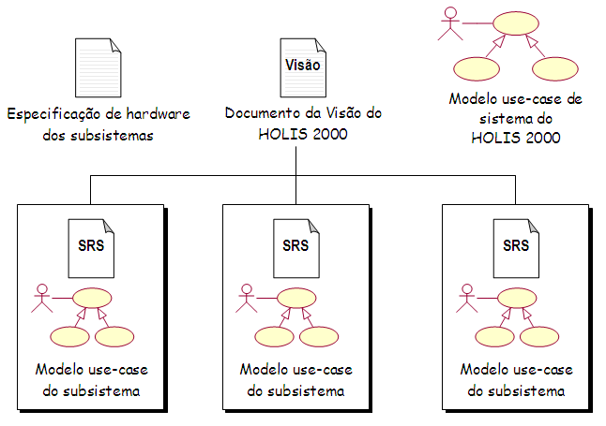
HOLIS
Notes:
11

Slide 12
HOLIS
O documento de Visão conterá visões de curto e longo prazo do HOLIS, incluindo requisitos e características básicas do sistema que estão sendo propostos
O modelo use-case de sistema registra os use cases através dos quais os vários atores do sistema interagem com o HOLIS
Após alguns debates, a equipe decidiu documentar os requisitos de hardware – tamanho, peso, potência, empacotamento – para os três subsistemas do HOLIS numa única especificação dos requisitos de hardware
Como cada subsistema do HOLIS é intensa em software, a equipe decidiu desenvolver uma especificação de requisitos de software para cada um dos três subsistemas, bem como um modelo use-case de cada subsistema para mostrar como cada subsistema interage com os vários atores
Notes:
12

Slide 13
Documento de Visão
Ver template em:
http://www.wthreex.com/rup/webtmpl/templates/req/rup_vision.htm
Notes:
13

Slide 14
Documento de Visão “Delta”
Visão
Introdução
+ Características da versão 1.0
+ Características futuras
Ponto de partida para o entendimento
+
Visão 1.0
Visão
+ Novas características
+ Características removidas
+ Características futuras
Visão Delta 2.0
=
Definição completa do produto
Notes:
14

Slide 15
O Campeão do Produto
O campeão do produto pode ter uma grande variedade de títulos:
gerente de produtos
gerente de projeto
gerente de marketing
gerente de engenharia
gerente de tecnologia da informação
líder de projeto
Notes:
15

Slide 16
O Campeão do Produto
O campeão deve:
Gerenciar o processo de elucidação
Gerenciar conflitos entre todos os stakeholders
Fazer as concessões para encontrar características que liberem valor para maior número de stakeholders
Apropriar-se de visão do produto
Defender o produto
Negociar com gerentes, usuários e desenvolvedores
Ir contra a requisitos estranhos
Manter uma “saudável excitação” entre o que o cliente deseja e o que desenvolvedores podem liberar dentro do prazo
Ser representante oficial entre o cliente e desenvolvedores
Notes:
16

Slide 17
O Campeão do Produto
O campeão deve:
Gerenciar o processo de elucidação
Gerenciar expectativas dos clientes, gerentes executivos e departamentos internos de marketing e engenharia
Comunicar características do release para todos os stakeholders
Revisar as especificações de software para assegurar que eles conformam com a visão representada pelas características
Gerenciar as prioridades das mudanças e a adição e remoção das características
Notes:
17

Slide 18
Resumo
Vários tipos de documentos podem ser gerados na fase de detalhamento da solução
Especificação dos Requisitos do Sistema:
utilizada quando o sistema é composto por subsistemas
Especificação dos Requisitos de Software:
documento exclusivo para especificar os requisitos de software
Documento de Visão:
descreve a aplicação em alto-nível incluindo o mercado alvo, usuários e suas características
Documento de Visão Delta:
concentra-se no que foi mudado no Documento de Visão
Documento dos Requisitos da Família de Produtos
Documento dos Requisitos de Negócio:
documento dos requisitos de marketing
O Campeão do Produto
Notes:
18

Slide 19
Obrigado!
Osvaldo Kotaro Takai
otakai@gmail.com

